Slide 2

INICIOS

Slide 3
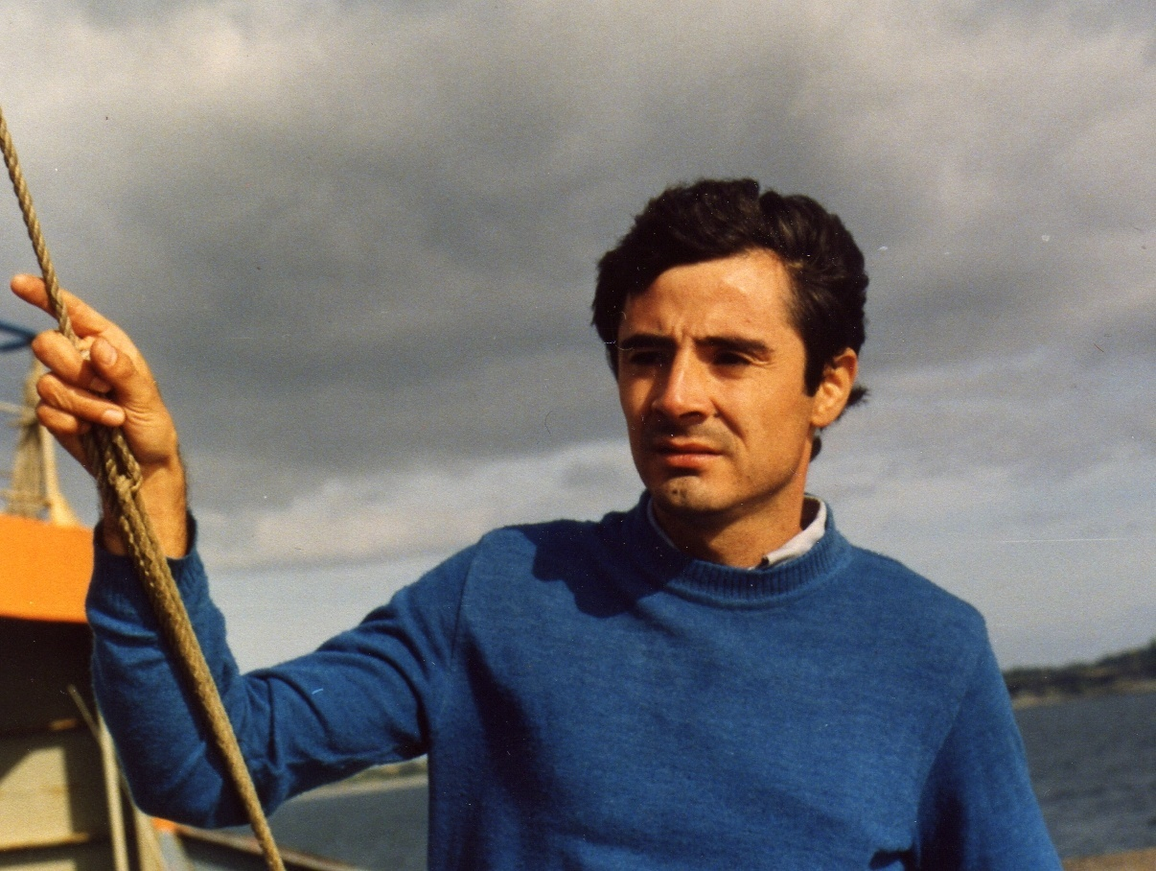
AYER
ERA
UNO

Slide 4

AYER
ERA

